Slide 1
LA PRACTICA DE LA JUSTICIA
Dr. Andy Woods
Pastor Principal – Sugar Land Bible Church
Presidente – Seminario Teológico Chafer

Slide 2
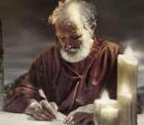
Respondiendo Once Preguntas
¿Quién lo escribió? – Santiago
¿Qué sabemos acerca del autor? – Es el ½ Hermano de Cristo
¿Quién fué la audiencia? – Judios creyentes en la Diaspora
¿Desde dónde fué escrito? – Jerusalén
¿Cuando fué escrito el libro? – d.C. 44‒47
¿Cuál fue la ocasión del libro? – La Práctica de la Justicia
¿Cuál es el propósito del libro? – Alcanzar la práctica de la justicia
¿De qué se trata el libro? – Práctica de la Justicia
¿Cuál es el tema del libro? – Vida Diaria
¿Qué hace este libro diferente? – Sentido Práctico
¿Cómo está organizado el libro? – Fe y Sabiduría

Slide 3
ESTRUCTURA DE SANTIAGO
Fe (Santiago 1:1‒3:12)
Sabiduría (Santiago 3:13‒5:20)

Slide 4
ESTRUCTURA DE SANTIAGO
Fe (Santiago 1:1‒3:12)
Sabiduría (Santiago 3:13‒5:20)

Slide 5
Estructura
Fe (1:1–3:12)
Pruebas (1:2-18)
Obediencia a la palabra (1:19-27)
Favoritismos (2:1-13)
Fe manifestada en obras (2:14-26)
Lengua (3:1-12)

Slide 6
Estructura
Fe (1:1–3:12)
Pruebas (1:2-18)
Obediencia a la palabra (1:19-27)
Favoritismos (2:1-13)
Fe manifestada en obras (2:14-26)
Lengua (3:1-12)

Slide 7
Santiago 1:12-18
Pruebas – Stg 1:2-18
Regocijarse durante las pruebas – Stg 1:2-12
Mandato a no acusar a Dios de tentación – Stg 1:13-18

Slide 8
Estructura
Fe (1:1–3:12)
Pruebas (1:2-18)
Obediencia a la palabra (1:19-27)
Favoritismos (2:1-13)
Fe manifestada en obras (2:14-26)
Lengua (3:1-12)

Slide 9
La Fe Obedece a Dios (Stg 1:19-27)
Necesidad de la lentitud al hablar & enojo (1:19-20)
Necesidad de la Obediencia a la Palabra de Dios (1:21-25)
Necesidad de la Religión Verdadera (1:26-27)

Slide 10
Favoritismo (2:1-13)
Mandamiento: no al favoritismo (2:1)
Situación: favoritismo en la asamblea (2:2-3)
Razonamiento: el favoritismo es contrario al carácter de Dios y Sus propósitos (2:4-13)

Slide 11
Favoritismo (2:1-13)
Mandamiento: no al favoritismo (2:1)
Situación: favoritismo en la asamblea (2:2-3)
Razonamiento: el favoritismo es contrario al carácter de Dios y Sus propósitos (2:4-13)

Slide 12
Favoritismo (2:1-13)
Mandamiento: no al favoritismo (2:1)
Situación: favoritismo en la asamblea (2:2-3)
Razonamiento: el favoritismo es contrario al carácter de Dios y Sus propósitos (2:4-13)

Slide 13
Santiago 2:2
“Porque si en su congregación [synagōgē] entra un hombre con anillo de oro y ropa lujosa, y también entra un pobre con vestido sucio.”

Slide 14
Fecha (d.C 44-47)
d.C 70
d.C 62-63
d.C 49
d.C 48-49
Sermón del Monte
Culto Congregacional Primitivo (Stg 2:2; 3:1; 5:14)
Stg 1:1 = Hechos 8:1-4; 11:19

Slide 15
Favoritismo (2:1-13)
Mandamiento: no al favoritismo (2:1)
Situación: favoritismo en la asamblea (2:2-3)
Razonamiento: el favoritismo es contrario al carácter de Dios y sus propósitos (2:4-13)

Slide 16
III. Razonamiento: El Favoritismo es Contrario al Carácter de Dios y Sus Propósitos (2:4-13)
Nosotros juzgamos donde Dios no ha juzgado (4)
Dios escoge a todos (2:5)
Opresores Ricos (2:6-7)
El favoritismo viola la ley de Dios (2:8-11)
Dios juzgará a quienes muestran favoritismo (2:12-13)

Slide 17
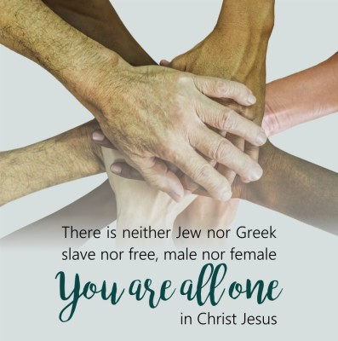
Gálatas 3:28
“Ya no hay judío ni griego, no hay esclavo ni libre, no hay varón ni mujer; porque todos ustedes son uno en Cristo Jesús.”

Slide 18
Efesios 2:14
“Porque él es nuestra paz, quien de ambos nos hizo uno. Él derribó en su carne la barrera de división, es decir, la hostilidad,.”

Slide 19
1 Corintios 4:5
“Así que, no juzguen nada antes de tiempo, hasta que venga el Señor, quien a la vez sacará a la luz las cosas ocultas de las tinieblas y hará evidentes las intenciones de los corazones. Entonces tendrá cada uno alabanza de parte de Dios.”

Slide 20
III. Razonamiento: El Favoritismo es Contrario al Carácter de Dios y Sus Propósitos (2:4-13)
Nosotros juzgamos donde Dios no ha juzgado (4)
Dios escoge a todos (2:5)
Opresores Ricos (2:6-7)
El favoritismo viola la ley de Dios (2:8-11)
Dios juzgará a quienes muestran favoritismo (2:12-13)

Slide 22
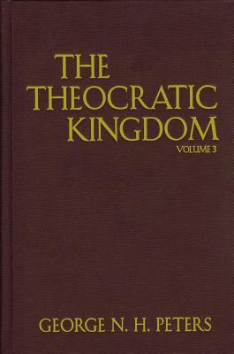
G.N.H. Peters Theocratic Kingdom, 1:600
El erudito premilenial Peters pregunta: “Si la iglesia es el Reino, y los creyentes están ahora en él, ¿por qué designarlos ‘herederos’, etc., de un Reino?.”

Slide 23
CONCLUSION

Slide 24
Estructura
Fe (1:1–3:12)
Pruebas (1:2-18)
Obediencia a la palabra (1:19-27)
Favoritismos (2:1-13)
Fe manifestada en obras (2:14-26)
Lengua (3:1-12)

Slide 25
Favoritismo (2:1-13)
Mandamiento: no al favoritismo (2:1)
Situación: favoritismo en la asamblea (2:2-3)
Razonamiento: el favoritismo es contrario al carácter de Dios y sus propósitos (2:4-13)

